Slide 1

السيمنار الأول لمشاريع التخرج
نظام إدارة المعهد الذكي
Smart Institute Management System
إعداد الطالبين: إبراهيم نزار خميس – عائشة عرفان نشأة
بإشراف: م. رانيا رجب | قسم هندسة البرمجيات | الفصل الأول 2026-2027
الجامعة السورية الخاصة | كلية هندسة الذكاء الاصطناعي | السيمنار الأول
Notes:
نرحب بكم. مشروعنا نظام ويب عربي لإدارة المعاهد التعليمية يجمع الجانب الأكاديمي والمالي مع الذكاء الاصطناعي. سنعرض في عشر دقائق الهدف، ما أنجزناه، الدراسة المرجعية، التصميم، الأدوات، والخطة.

Slide 2
أهمية المشروع
نظرة عامة
منصة ويب عربية موحّدة تجمع الإدارة الأكاديمية والتشغيلية والمالية للمعهد، وتدعمها ميزات الذكاء الاصطناعي لمتابعة الطلاب
دعم الاستدامة والتطوير
رفع كفاءة اتخاذ القرار
التحول الرقمي المباشر
حل مرن وقابل للتوسع يلبّي احتياجات المعاهد الصغيرة والمتوسطة بتكلفة مناسبة.
بيانات وإحصائيات دقيقة ومباشرة لمدير المعهد عن الوضع المالي والأكاديمي.
الانتقال من الإدارة التقليدية المشتتة إلى نظام موحّد يقلل الأخطاء البشرية والورقية.
الفجوات التي يعالجها المشروع
فصل الأكاديمي عن المالي
أنظمة LMS مثل Moodle تهمل الأقساط والرواتب والمصاريف، وتضعف إدارة الحضور.
غياب الذكاء الاصطناعي
لا تنبؤ مبكر بتعثر الطلاب ولا مساعد ذكي يعتمد على بيانات المعهد نفسه.
التعقيد والتكلفة
الأنظمة الشاملة معقدة ومكلفة جداً للمؤسسات الصغيرة والمتوسطة.
Notes:
المشكلة أن المعاهد الصغيرة والمتوسطة تستخدم أنظمة تعليمية تهمل الجانب المالي، أو أنظمة شاملة مكلفة ومعقدة، ولا توفر أي منها تنبؤاً بتعثر الطلاب. هدفنا منصة واحدة بسيطة تجمع كل ذلك.

Slide 3
الدراسة المرجعية: مقارنة مع أنظمة مشابهة
المقارنة
المشروع | Teachworks | Fedena | Classroom | Moodle | الميزة
✓ | ~ | ✓ | ✓ | ✓ | الكورسات والمواد التعليمية
✓ | ~ | ✗ | ✓ | ~ | الحضور والغياب
✓ | ✗ | ✗ | ✓ | ✓ | الأقساط والفوترة
✓ | ✗ | ✗ | ✓ | ~ | الرواتب والمصاريف
✓ | ✗ | ✗ | ~ | ~ | إدارة القاعات والمختبرات
✓* | ✗ | ✗ | ✗ | ✗ | التنبؤ بتعثر الطلاب (AI)
✓* | ✗ | ✗ | ✗ | ✗ | مساعد ذكي وتوصيات (AI)
✓ متوفر ~ جزئي ✗ غير متوفر * ميزات الذكاء الاصطناعي (حالات الاستخدام 21 إلى 23) ضمن المرحلة القادمة
Notes:
قارنا المشروع مع أربعة أنظمة. LMS مثل Moodle وClassroom قوية أكاديمياً وضعيفة مالياً. Fedena وTeachworks أقرب لكنها بلا ذكاء اصطناعي. مشروعنا يجمع المحاور الثلاثة بواجهة بسيطة.

Slide 4
نطاق العمل عبر الفصلين: تخرج 1 وتخرج 2
مراحل التنفيذ
مشروع تخرج 2 | الفصل القادم | مشروع تخرج 1 | الفصل الحالي
إدماج وتدريب نماذج الذكاء الاصطناعي التنبؤ بتعثر الطلاب (UC-21) المساعد الذكي (UC-22 وUC-23) اختبار النماذج أثناء التدريب | دراسة المتطلبات وتحديد حالات الاستخدام التحليل والتصميم: UML وERD ومخططات التسلسل والنشاط
تحسين الأداء التكامل النهائي التوثيق النهائي | بناء لوحات المدير والمدرّس والطالب الحسابات والقاعات والكورسات والجداول الحضور والعلامات والمالية الأساسية اختبار كل لوحة عند إنجازها
الاختبار مستمر في كل مرحلة من مشروعي التخرج ضمن دورات Agile
Notes:
نقسم العمل على فصلين: في تخرج 1 أنجزنا الدراسة والتحليل والتصميم ونعمل على بناء لوحات المدير والمدرس والطالب، وفي تخرج 2 ندمج نماذج الذكاء الاصطناعي (التنبؤ بالتعثر والمساعد الذكي) ثم تحسين الأداء والتكامل والتوثيق النهائي. والاختبار مستمر في كل مرحلة من المشروعين.

Slide 5
المراحل المنفذة سابقاً
ما أُنجز
مخطط حالات الاستخدام
2
دراسة المتطلبات
1
المخطط العام + وثائق التوصيف التفصيلية للوظائف ذات الأولوية العالية
تحديد النطاق والمستخدمين وحالات الاستخدام من 1 إلى 20
مخططات السلوك والبنية
4
تصميم قاعدة البيانات
3
مخططات التسلسل والنشاط للوظائف العالية، والبنية المعمارية للنظام
مخطط ERD والمخطط العلائقي لـ 12 جدولاً
Notes:
أنجزنا مرحلة الدراسة وتحديد المتطلبات، ثم التحليل: مخطط حالات الاستخدام ووثائق التوصيف، ثم تصميم قاعدة البيانات، ثم مخططات التسلسل والنشاط للوظائف عالية الأولوية.

Slide 6
منهجية العمل: Agile
المنهجية
نعتمد منهجية Agile: تطوير تكراري تدريجي بدورات قصيرة (Sprints) مدة كل دورة أسبوعان، يُسلَّم فيها جزء عامل من النظام.
5
4
3
2
1
المراجعة
الاختبار
التطوير
تخطيط الدورة
تحديد المتطلبات
تقييم الناتج وتعديل الأولويات
التحقق من عمل الوظائف
بناء الوظائف المختارة
اختيار المهام ذات الأولوية
قائمة المهام (Backlog) من حالات الاستخدام
تتكرر الدورة كل أسبوعين (8 دورات خلال 16 أسبوعاً) حتى اكتمال المراحل السبع
لماذا Agile في هذا المشروع؟
مراجعة مستمرة
مرونة في المتطلبات
تسليم تدريجي
اختبار ومراجعة كل جزء مبكراً وتعديل الأولويات عند الحاجة
إضافة ميزات الذكاء الاصطناعي (21 إلى 23) بعد استقرار النظام الأساسي
بناء النظام لوحة بعد لوحة: المدير، ثم المدرّس والطالب، ثم المالية
Notes:
منهجية العمل Agile: نطوّر النظام على دورات (Sprints) مدة كل منها أسبوعان، أي ثماني دورات خلال ستة عشر أسبوعاً. في كل دورة نخطط ونطوّر ونختبر ونراجع، ثم نكرر. اخترناها لأنها تسمح بالتسليم التدريجي للوحات، وبإضافة ميزات الذكاء الاصطناعي لاحقاً، وبمراجعة النتائج باستمرار.

Slide 7
خطة تنفيذ المشروع حتى 15/1/2027
خطة التنفيذ
شكراً لإصغائكم… أسئلتكم؟
W16
W15
W14
W13
W12
W11
W10
W9
W8
W7
W6
W5
W4
W3
W2
W1
1. دراسة المتطلبات
2. التحليل والتصميم (UML)
3. لوحة المدير والبيانات الأساسية
4. لوحتا المدرّس والطالب
5. المالية والرواتب والتقارير
6. الاختبار والتكامل
7. التوثيق والمناقشة
ميزات الذكاء الاصطناعي (حالات الاستخدام 21 إلى 23) تُضاف بعد استقرار النظام الأساسي
مخطط
قيد العمل
منجز
Notes:
الخطة الزمنية: مدة المشروع ست عشر أسبوعاً موزعة على المراحل السبع، وننتهي بالتوثيق والمناقشة في 15 يناير 2027. ميزات الذكاء الاصطناعي تُضاف بعد استقرار النظام الأساسي. شكراً لكم ونرحب بأسئلتكم.

Slide 8
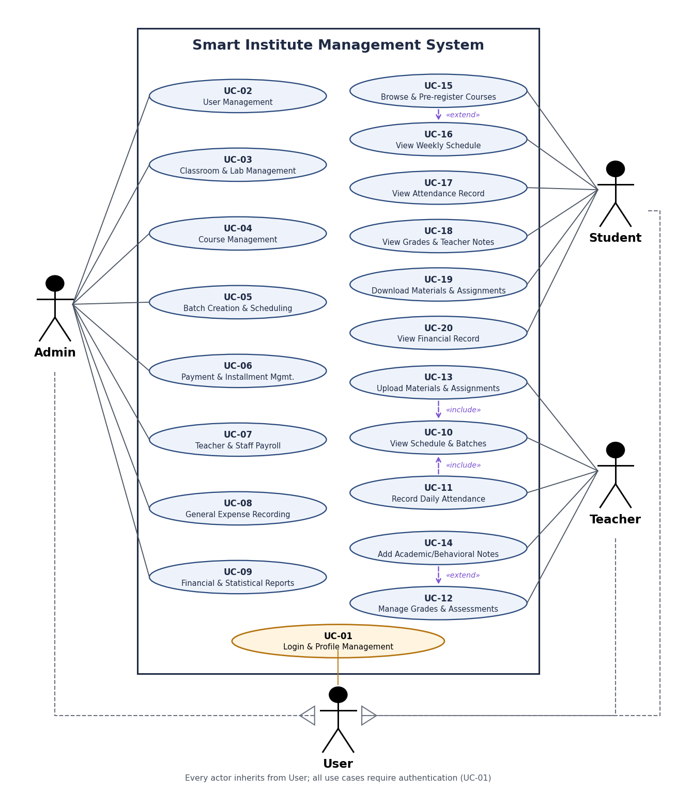
المستخدمون وحالات الاستخدام
المستخدمون
مدير النظام (حالات 02 إلى 09)
1
المستخدمون، القاعات، الكورسات، الدفعات، الأقساط، الرواتب، المصاريف، التقارير
المدرّس (حالات 10 إلى 14)
2
الجدول، الحضور والغياب، رفع المواد، العلامات والتقييمات، الملاحظات
الطالب (حالات 15 إلى 20)
3
تصفح الكورسات والتسجيل، الجدول، الحضور، العلامات، المواد، السجل المالي
Notes:
النظام ثلاثة مستخدمين: المدير ويملك صلاحيات كاملة، والمدرس يتابع طلابه، والطالب يسجل ويتابع درجاته وسجله المالي. حالات الاستخدام من واحد إلى عشرين، وتسجيل الدخول مشترك.

Slide 9
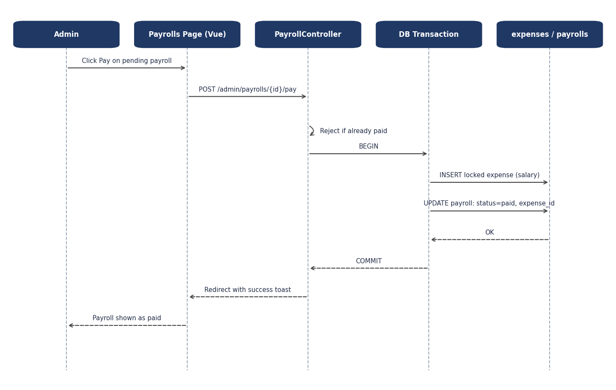
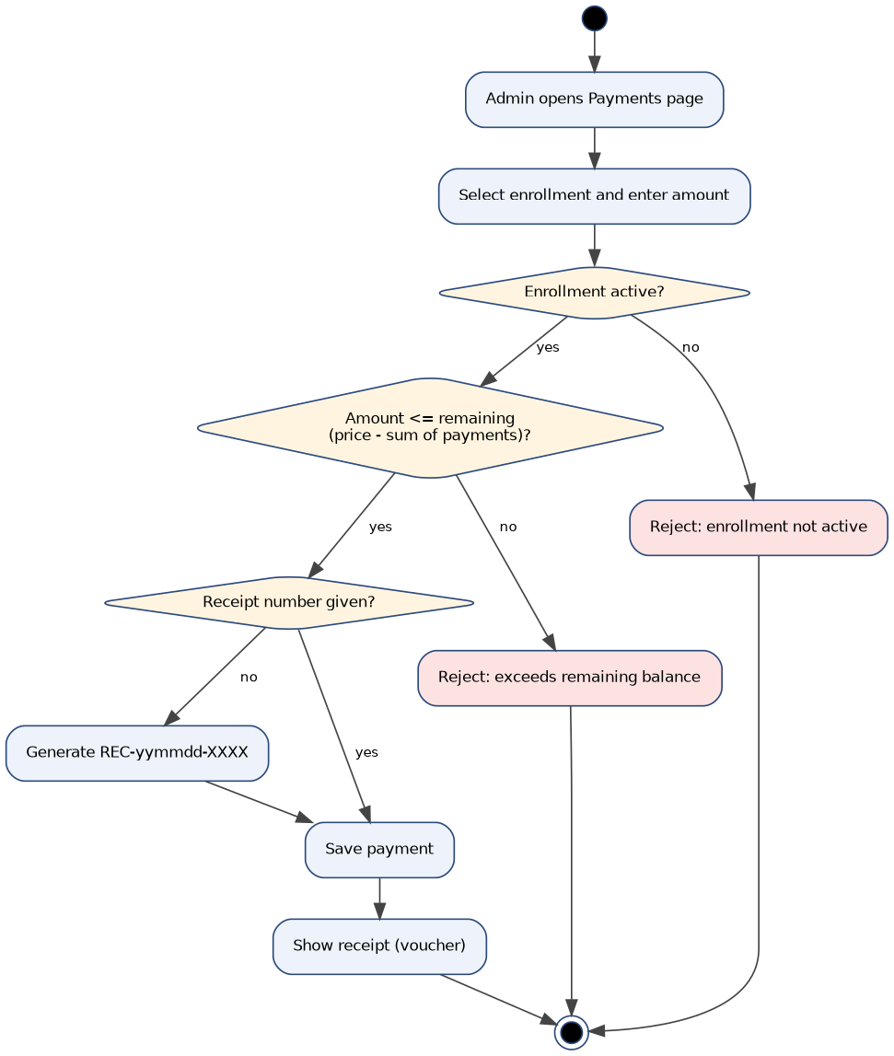
تصميم السلوك: مخططات النشاط والتسلسل
السلوك
تسلسل: صرف راتب
نشاط: تسجيل دفعة مالية
Notes:
أمثلة من المخططات: مخطط نشاط تسجيل دفعة مالية يتحقق من أن التسجيل نشط وأن المبلغ لا يتجاوز المتبقي، ويولّد رقم السند تلقائياً إن لم يُدخل، ومخطط تسلسل صرف الراتب يوضح التعامل بين الواجهة والمتحكم وقاعدة البيانات ضمن معاملة واحدة آمنة.

Slide 10
مخطط الأصناف عالي المستوى (Class Diagram)
الأصناف
User
id, fullName, email, role, status
login(), updateProfile()
Student
Teacher
Admin
enroll(), viewSchedule()
recordAttendance(), enterGrades()
manageUsers(), viewReports()
1
1
*
*
Enrollment
Batch
Course
status, totalDue, registeredAt
confirm(), cancel(), assignBatch()
*
1
code, maxCapacity, startDate, status
addStudent(), checkConflict()
*
1
name, price, totalHours, status
create(), update(), archive()
1
*
1
*
1
*
Payment
Classroom
Attendance
receiptNo, amount, date, method
record(), generateReceipt()
name, type, capacity, status
checkAvailability()
status, lectureDate
mark(), calcRate()
مخطط مفاهيمي: المثلث = وراثة من User، والخط = ارتباط (1 = واحد، * = متعدد)

Slide 11
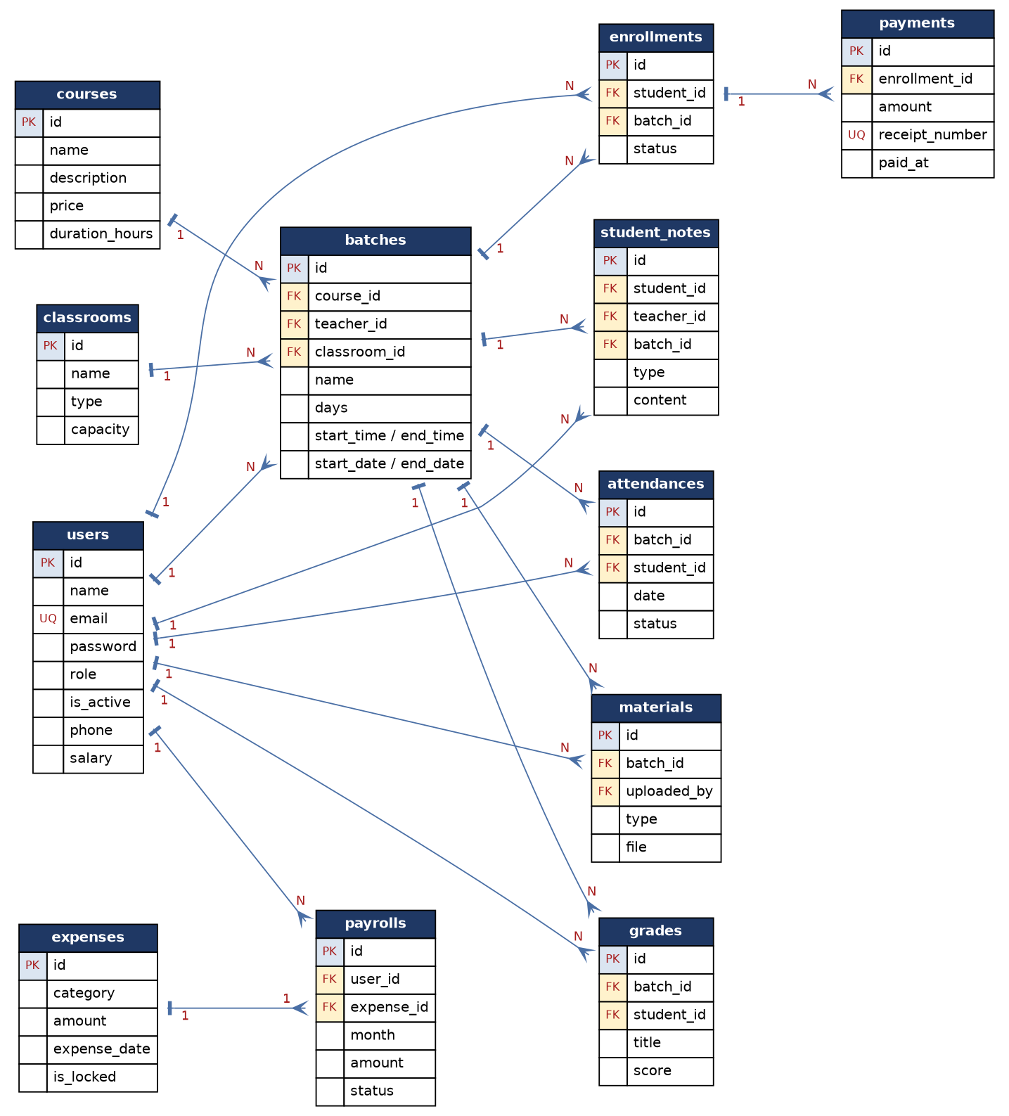
تصميم قاعدة البيانات (ERD)
البيانات
محور النظام: الدفعة (Batch)
ترتبط بالكورس والمدرّس والقاعة، وتتفرع عنها التسجيلات والحضور والعلامات والمواد
الجانب المالي
المدفوعات مرتبطة بالتسجيل بإيصال فريد، والرواتب مرتبطة بسجل مصروف مقفل
المستخدمون والأدوار
جدول users واحد بحقل role للمدير والمدرس والطالب مع صلاحيات على مستوى المسارات
Notes:
القاعدة من اثني عشر جدولاً. الدفعة هي المحور: ترتبط بالكورس والمدرس والقاعة، ومنها التسجيلات والحضور والعلامات والمواد. الرواتب مرتبطة بسجل مصروف مقفل.

Slide 12
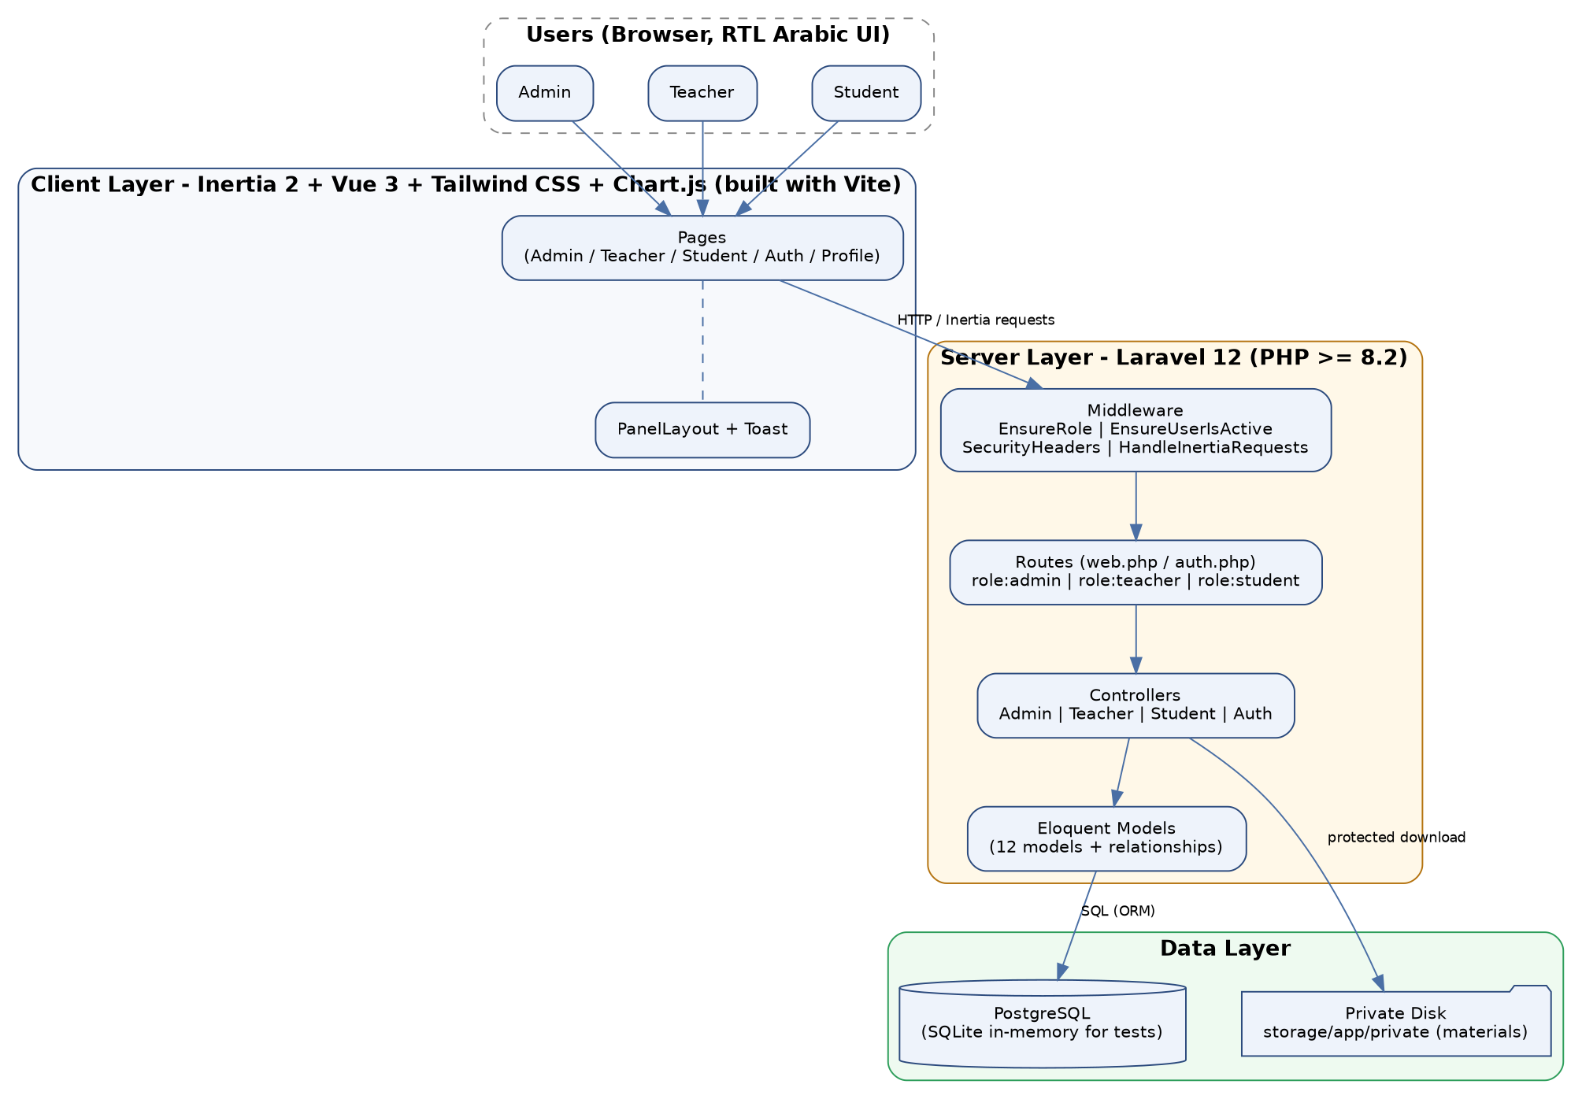
البنية المعمارية والأدوات المستخدمة
التقنيات
Laravel 12 (PHP 8.2+)
الخادم والمنطق والصلاحيات
Vue 3 + Inertia 2
واجهة تفاعلية بلا API منفصل
Tailwind CSS 3 + Vite 7
تصميم عربي RTL
PostgreSQL
قاعدة البيانات العلائقية
Chart.js | Python
المخططات الإحصائية وميزات AI
Notes:
البنية من ثلاث طبقات: واجهة Vue مع Inertia، وخادم Laravel، وقاعدة PostgreSQL. اخترنا هذه الأدوات لأنها حديثة وتدعم العربية واتجاه RTL بشكل جيد.

Slide 13
خريطة الموقع (Site Map): التنقل حسب الأدوار
خريطة الموقع
تسجيل الدخول والملف الشخصي (UC-01)
بوابة الطالب: البروفايل
بوابة المدرّس: البروفايل
بوابة المدير: لوحة التحكم
تصفح الكورسات والتسجيل
الجدول الأسبوعي
إدارة المستخدمين
الجدول
الحضور والغياب
القاعات
الحضور
رفع المواد
الكورسات
العلامات
العلامات
الدفعات
تحميل المواد
الملاحظات
الأقساط
السجل المالي
الرواتب
المصاريف
التقارير

Slide 14
مثال حالة اختبار: تسجيل حضور أو غياب طالب (UC-11)
حالات الاختبار
الشرط المسبق
رقم الحالة
المدرّس مسجّل الدخول والطالب مسجّل في الدفعة
TC-11 (خاص بـ UC-11: رصد الحضور والغياب)
خطوات الاختبار
حفظ سجل الحضور
تحديد حالة الطالب: حاضر أو غائب
اختيار الدفعة والمحاضرة
3
2
1
النتيجة الفعلية (Actual Result)
النتيجة المتوقعة (Expected Result)
تُسجَّل عند تنفيذ الاختبار ضمن مرحلة لوحة المدرّس (مخطط)
حفظ السجل بنجاح وتحديث نسبة حضور الطالب

Slide 15
مصفوفة تتبع المتطلبات (RTM): نموذج مصغّر
التتبع
حالة الاختبار | وثيقة التصميم | الجداول المرتبطة | حالة الاستخدام | UC
TC-01 | توصيف | users, audit_logs | تسجيل الدخول وإدارة الحساب | UC-01
TC-05 | توصيف | class_groups, group_schedules, enrollments | إنشاء المجموعات الدراسية | UC-05
TC-PAY-01 | توصيف + مخطط نشاط | enrollments, installments, payments | إدارة الأقساط والمدفوعات | UC-06
TC-07 | توصيف + مخطط تسلسل | pay_profiles, salaries | إدارة رواتب المدرسين | UC-07
TC-11 | توصيف | lectures, attendance | رصد الحضور والغياب | UC-11
TC-12 | توصيف | assessments, grades | إدارة العلامات والتقييمات | UC-12
TC-20 | توصيف | installments, payments | استعراض السجل المالي | UC-20
7 من 20 حالة استخدام، وحالات الاختبار قيد الإعداد وتُنفَّذ مع كل مرحلة

Slide 16
الآفاق المستقبلية للمشروع
الآفاق
التوسع في ميزات الذكاء الاصطناعي
بوابة دفع إلكتروني
تطبيق للهواتف المحمولة
LLM Features
3
Payment Gateway Integration
2
Mobile App
1
إضافة التوليد التلقائي للاختبارات بناءً على المحتوى المرفوع، باستخدام نماذج اللغة الكبيرة (LLMs).
ربط النظام بوسائل الدفع الإلكتروني المحلية لتسهيل دفع الأقساط أونلاين.
تطوير تطبيق لنظامي Android وiOS للمدرّسين والطلاب للتنبيهات الفورية ومتابعة الحضور.

Slide 17
الخلاصة
✓
✓
✓
تحليل وتصميم مكتمل
فجوة بحثية واضحة
خطة محددة
حالات استخدام، ERD، مخططات سلوك وبنية
دمج الأكاديمي والمالي والذكاء الاصطناعي بنظام بسيط
16 أسبوعاً وتسليم نهائي في 15/1/2027
شكراً لإصغائكم... أسئلتكم؟
Notes:
نلخص: أنجزنا التحليل والتصميم، وحددنا فجوة بحثية واضحة، ولدينا خطة حتى 15 يناير 2027. شكراً لكم ونرحب بأسئلتكم.

